Slide 1

Flash简介
2251730 刘淑仪 2024/9/26

Slide 2

Flash发展历程
Flash History
早期阶段（1996年-2005年）
兴盛时期（2005年-2010年）
Flash的前身是FutureSplash Animator，一种用于创建动画和矢量图形的软件。Macromedia在1996年收购了该软件，并更名为Macromedia Flash。Flash迅速流行，因为它可以提供与当时网页技术无法实现的丰富多媒体体验，并且加载速度快、文件体积小，非常适合当时的互联网带宽条件。
Adobe收购Macromedia后，将Flash逐步升级，推出了Flash Player插件，使其成为嵌入浏览器的多媒体播放器。Flash的强大功能主要体现在三方面：
矢量动画：支持轻量级的矢量图形动画，使得文件体积小而且灵活。
音频和视频支持：Flash成为在线视频流媒体的重要支持工具，许多视频网站（如YouTube的早期版本）都依赖Flash技术播放视频。
ActionScript：这是Flash的编程语言，它使开发者能够创建复杂的互动内容，如游戏、富媒体广告和Web应用程序。

Slide 3
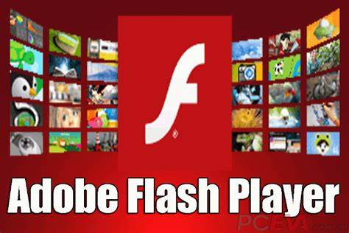
Flash发展历程
Flash History
成熟与衰落（2010年-2020年）
终结（2020年12月31日）
虽然Flash一度成为主流技术，但其缺点也开始显现：
安全问题：Flash多次曝出严重的安全漏洞，导致黑客可以利用这些漏洞进行网络攻击。
移动设备的不兼容：随着智能手机的普及，尤其是苹果iPhone和iPad的出现，Flash未能适应移动互联网的需求。2010年，苹果的联合创始人史蒂夫·乔布斯公开表示，iOS将不会支持Flash，标志着Flash衰退的开始。
HTML5崛起：HTML5作为一种新兴的开放标准，能够实现Flash的大部分功能，且不依赖第三方插件，更加安全和高效。随着现代浏览器全面支持HTML5，Flash的使用逐渐减少。
由于种种因素，Adobe在2020年12月31日正式停止了对Flash Player的支持，标志着Flash的历史性结束。全球大多数网站和平台也移除了对Flash内容的支持，转向HTML5、CSS3和JavaScript等现代技术。

Slide 4
Flash的主要应用领域
The main application areas of Flash
网页动画与互动内容：在Flash时代，许多网站使用它来创建富有动感的网页动画和互动效果。Flash提供了强大的图形和动画工具，使设计师可以设计出比传统HTML网页更具吸引力的内容。
在线视频播放：Flash Player广泛应用于流媒体视频播放，特别是在视频网站上，如早期的YouTube、Vimeo和Hulu等。通过Flash，用户可以在浏览器中直接观看视频内容，无需下载。
在线广告：Flash广告曾经非常普遍，广告商利用Flash的互动性和动画功能创建引人注目的广告，来吸引用户的点击和参与。
网页游戏：Flash的ActionScript语言使得开发者可以轻松创建互动小游戏，许多早期的网页游戏都是基于Flash制作的，像《冒险岛》、《神庙逃亡》等经典小游戏曾风靡一时。
E-Learning与教育软件：Flash被大量应用于在线教育领域，用于制作互动课程和多媒体学习内容。它能够嵌入视频、音频、图形和互动测验，使学习体验更加丰富。

Slide 5
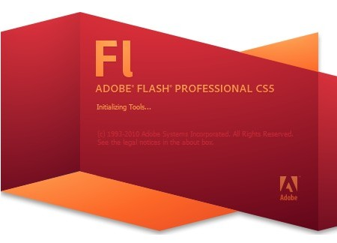
苹果处理器简述
Apple Processors in a Nutshell
逐渐被淘汰
现代替代技术
如今，Flash已经基本退出了网络舞台，所有主流浏览器（如Chrome、Firefox、Edge等）都已经停止了对Flash的支持，Flash Player也无法继续使用。各大平台纷纷迁移至基于HTML5的解决方案。
HTML5：它被认为是Flash的最佳替代品。HTML5不仅支持视频和音频播放，还能通过JavaScript实现复杂的互动效果，并且无需插件，原生支持移动设备。
JavaScript和CSS3：JavaScript结合CSS3的动画功能，可以实现与Flash类似的动态效果，成为开发者首选的互动网页设计工具。
WebGL：WebGL用于创建3D图形和互动内容，替代了Flash在复杂图形动画中的部分功能。

